Slide 1
Diseño para Programadores
Profesores:
Ing. Pedro Antonio A
Ing. Jefferson S
Bogotá, 2023

Slide 2
Contenido
Diseño para programadores
Colores
Tipografía
Espacios

Slide 3
Diseño para Programadores
Para que un desarrollo de software sea exitoso se necesita un buen código pero también es necesario que vaya acompañado de un buen diseño.
La mayoría de los programadores no conocen mucho de diseño y esto les afecta mucho al momento de querer lanzar un producto al público.
Es por eso que en este curso aprenderemos sobre conceptos básicos y las mejores prácticas de diseño que se pueden aplicar en el desarrollo de software.

Slide 4
Diseño para Programadores
Conoceremos desde lo básico del uso de colores, sus significados y contrastes, hasta el uso de la tipografía y la utilización de espacios en una interfaz.
Esto lo haremos combinando la parte teórica con ejemplos prácticos en donde veremos mejoras drásticas en el diseño de una aplicación.

Slide 5

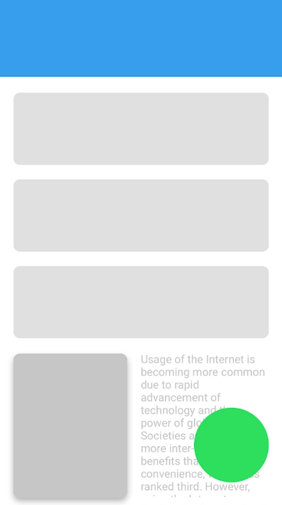
Colores
La teoría del color
Permite dar estilo y de paso ayuda al usuario a conocer o intuir que hace tu aplicación

Slide 6

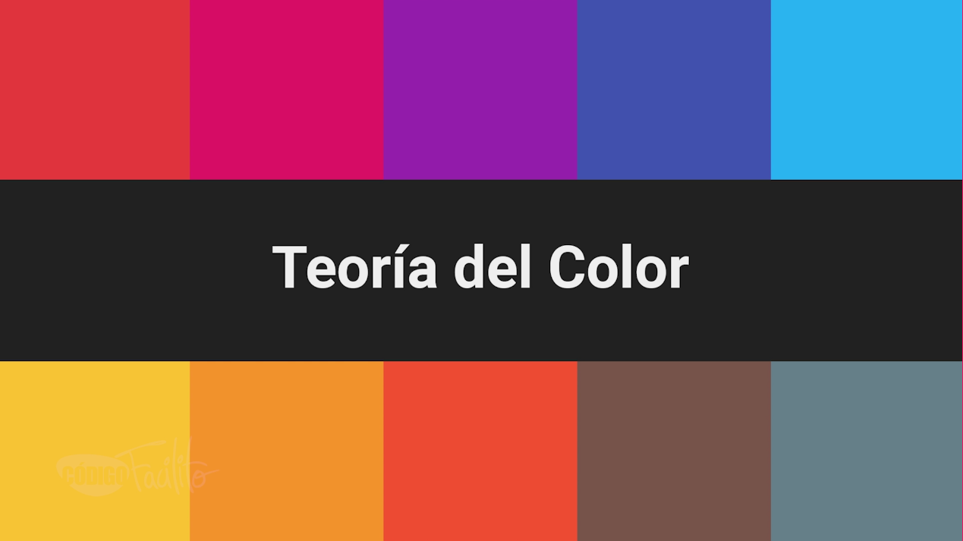
Que color elegir ?

Slide 7
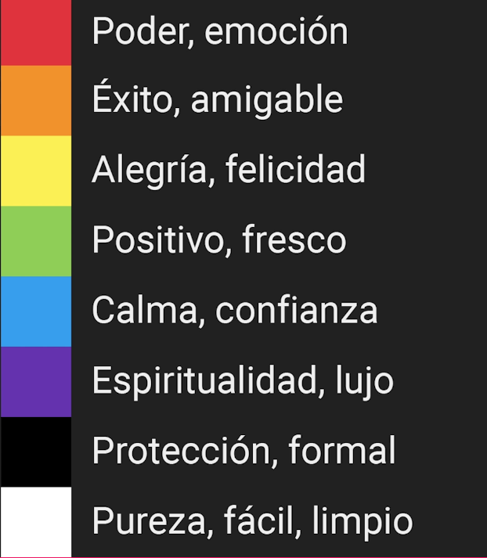
Teoría del Color

Slide 8


Slide 9
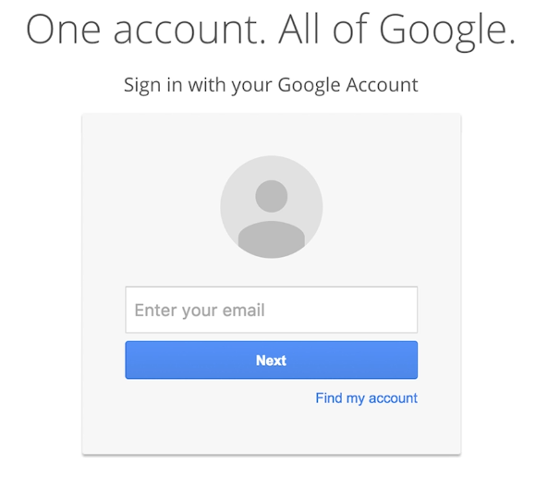
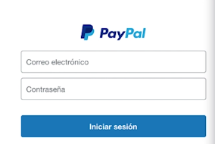
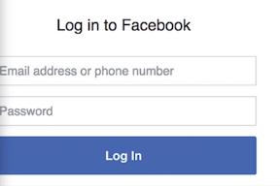
Teoría del Color

Slide 10
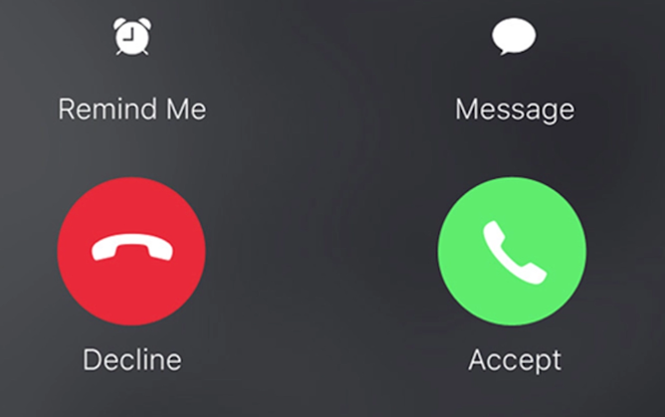
Teoría del Color

Slide 11






Teoría del Color
Azul
Confianza
Fuerza
Éxito

Slide 12






Teoría del Color
Verde
Tranquilidad
Frescura
natural

Slide 13

Esquema de Colores
Elige un color para tu aplicación
Piensa en un color para la barra de navegación
Piensa en un color para el contenido
Piensa en un color para los botones
https://www.google.com/search?client=firefox-b-ab&biw

Slide 14




Atributos de Colores
Hue
Saturation
Brightness
Algunos programas de diseño utilizan Hue, Saturation y Lightness y lo representan como HSL
https://www.google.com/search?client=firefox-b-ab&biw=1536&bih

Slide 15
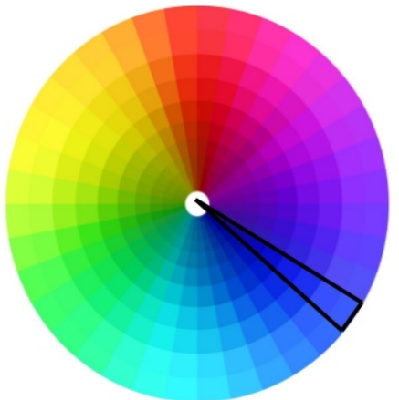


Atributos de Colores
https://www.google.com/search?client=

Slide 16
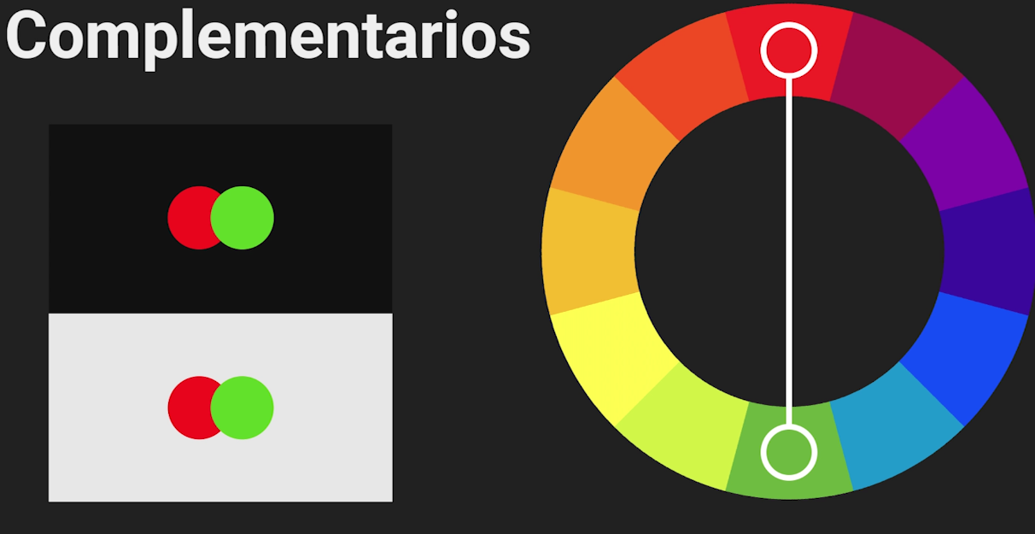
Esquema de Colores

Slide 17
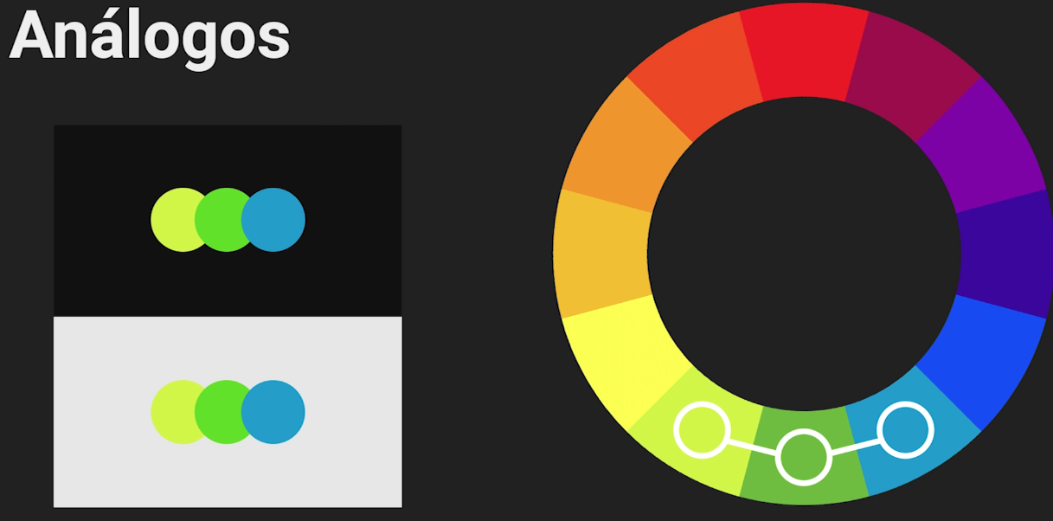
Esquema de Colores

Slide 18
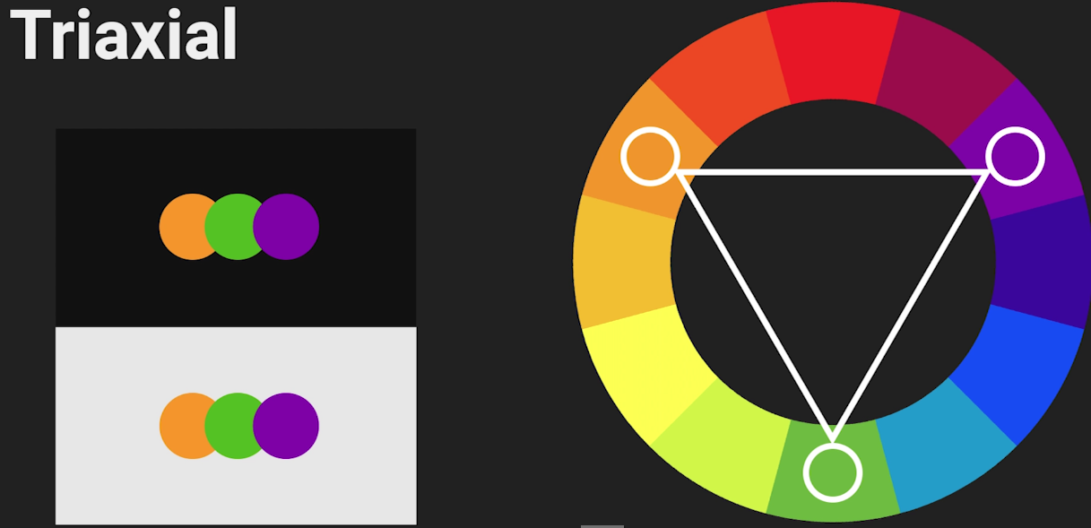
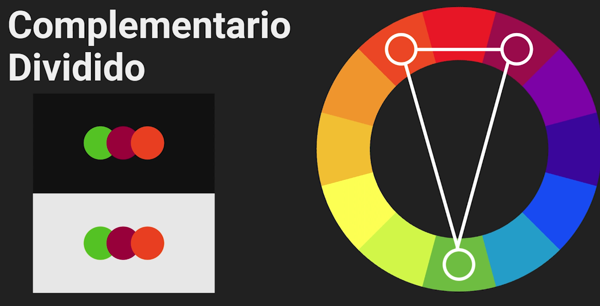
Esquema de Colores

Slide 19
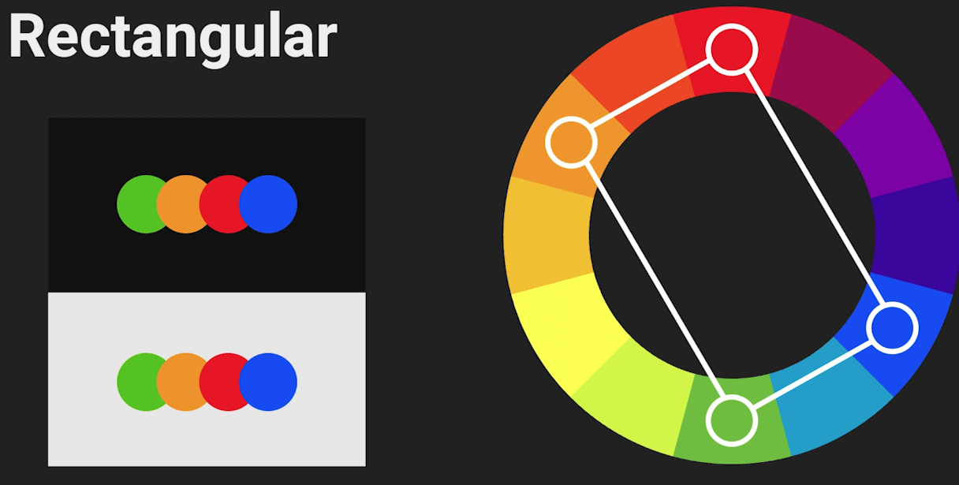
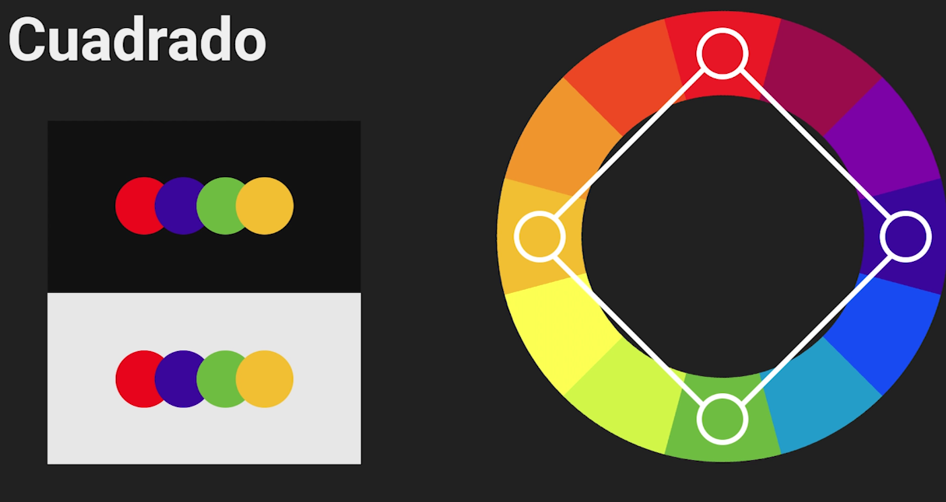
Esquema de Colores

Slide 20

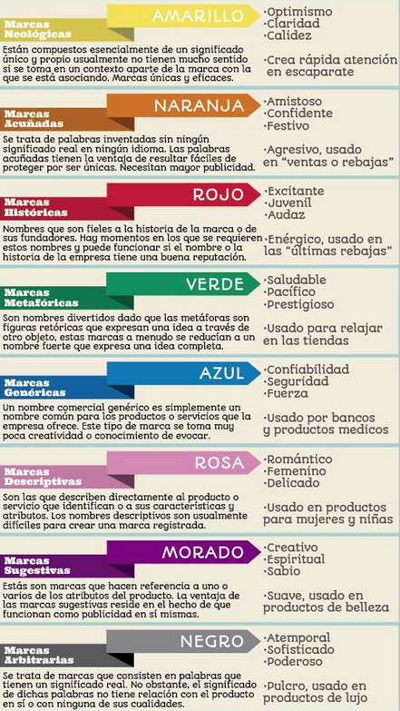

Slide 23

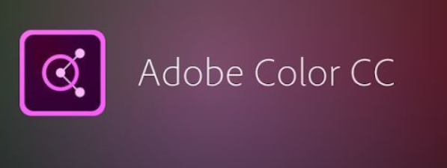

Herramienta de Colores
https://www.google.com/search?q=adobe+color&client
https://www.google.com/search?q=paletton&client
https://www.google.com/search?client=firefox-b-ab&biw=1536&bih=750&tbm=isch&sa
https://pinetools.com/es/obtener-colores-imagen

Slide 24

Contraste
Un mayor contraste te ayuda a tener mejor legibilidad en los textos

Slide 25
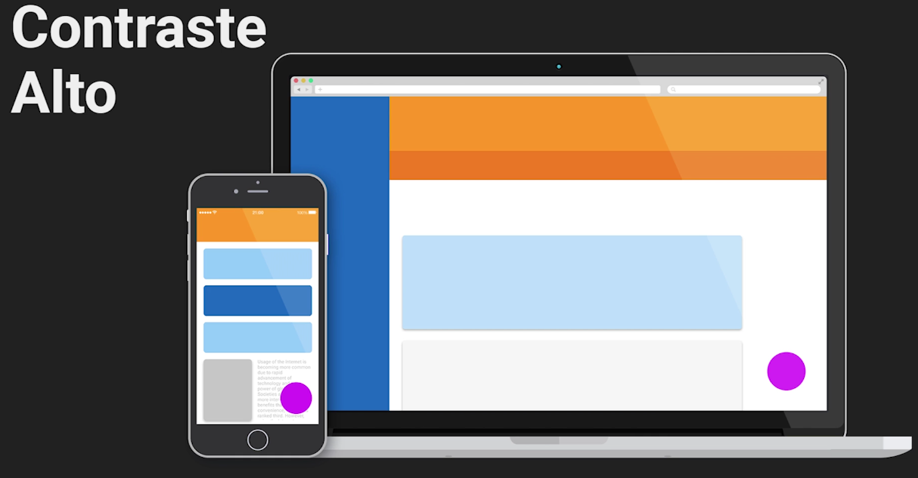
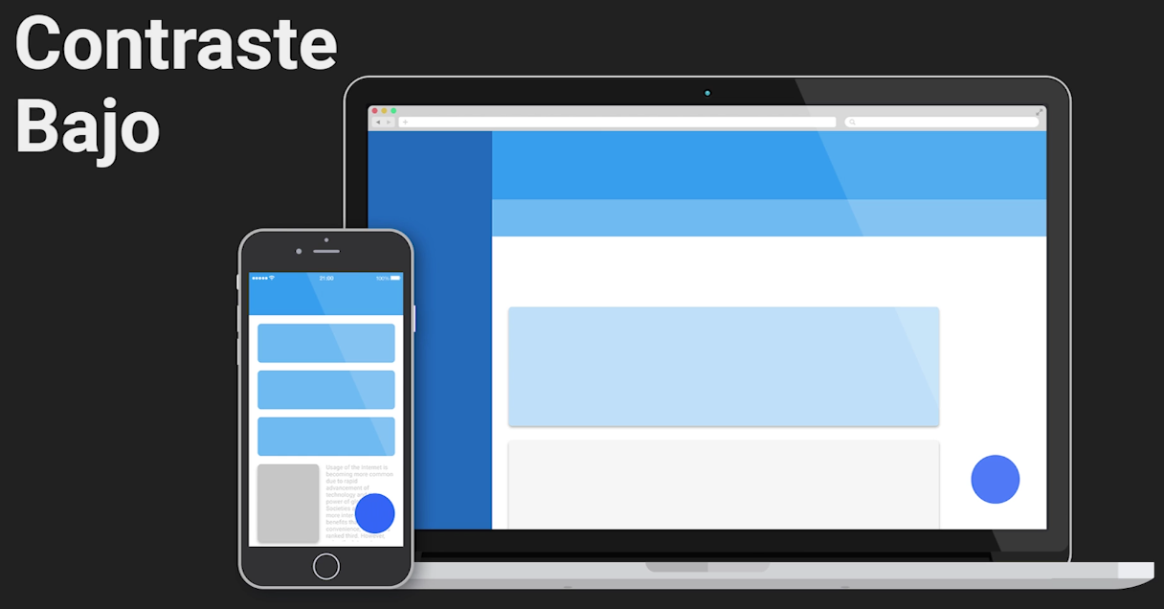
Contraste

Slide 26

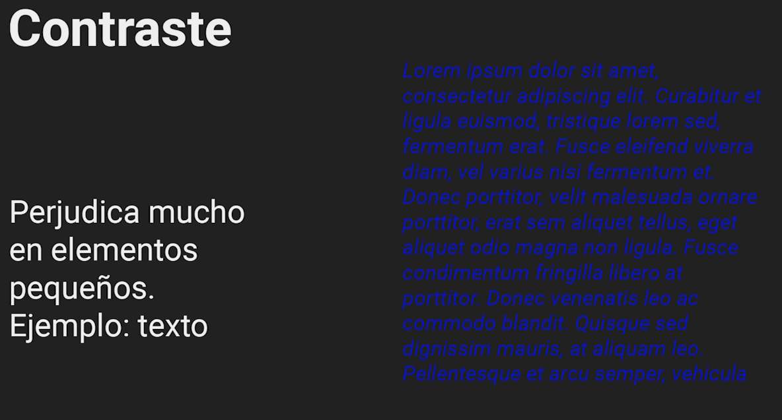
Contraste

Slide 27
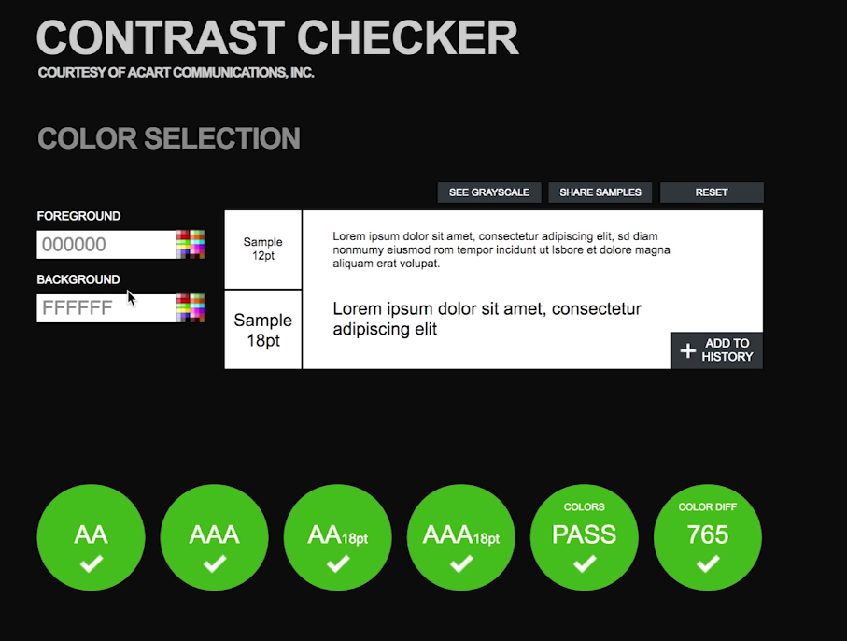
Herramientas de Contraste
Lineamientos W3 (Web Content Accessibility Guidelines)

Slide 28
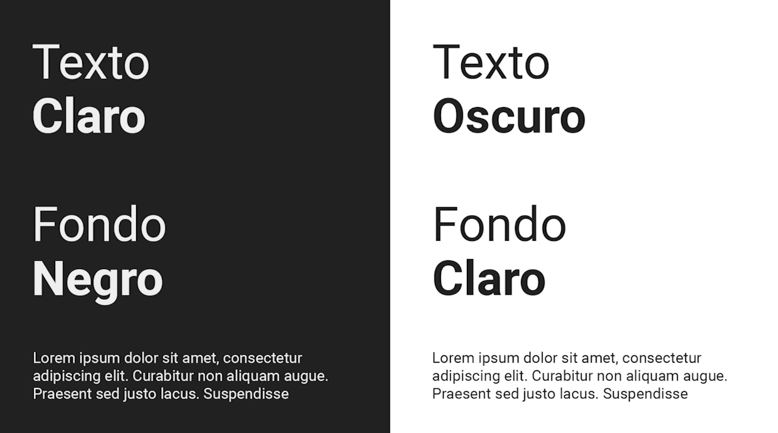
Consejo…

Slide 29

Pero…que son los pixeles?
Sirve para denominar a la resolución de una imagen, indicando cuántos píxeles hay en una pulgada
https://www.profesionalreview.com/2016/07/16/los-pixeles-pulgada/

Slide 30
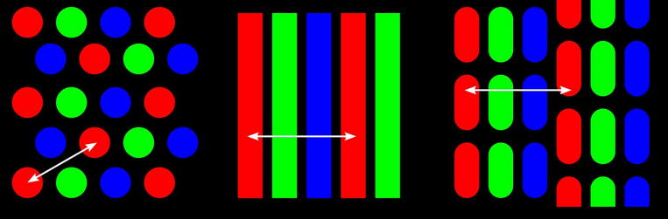
Las Distancias También Cuentan
A pesar de que la calidad de la imagen dependerá del conjunto de puntos (o sea, del píxel entero), la distancia entre cada fuente de luz, conocida como “dot pitch”, también tiene su parte de responsabilidad en la formación de las imágenes.
https://www.profesionalreview.com/2016/07/16/los-pixeles-pulgada/

Slide 31
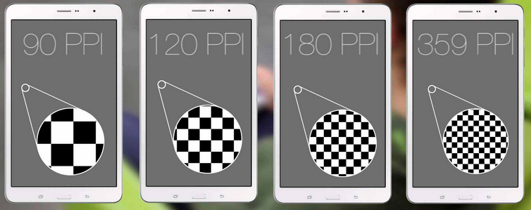
El Tamaño Importa!
Vale la pena recordar que la resolución no es lo mismo que el tamaño físico de la imagen. Es posible tener una imagen de altísima resolución, incluso gigapíxeles, que cuando aparece en una TV o impresa ocupe sólo centímetros, así como también es posible obtener imágenes con una resolución más baja y muchos metros cuadrados de superficie, como una valla o una pantalla de cine.
https://www.profesionalreview.com/2016/07/16/los-pixeles-pulgada/

Slide 32


Herramienta para imágenes

Slide 33
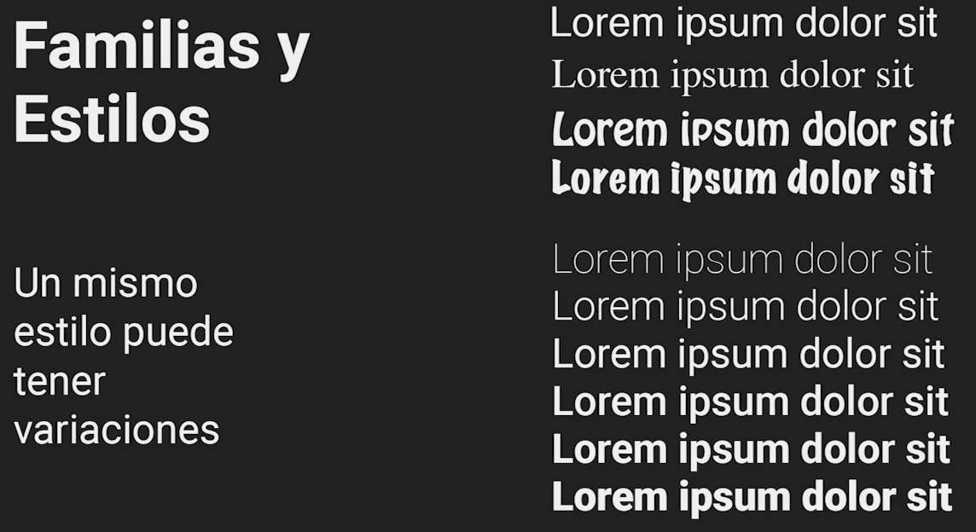
Tipografía

Slide 34
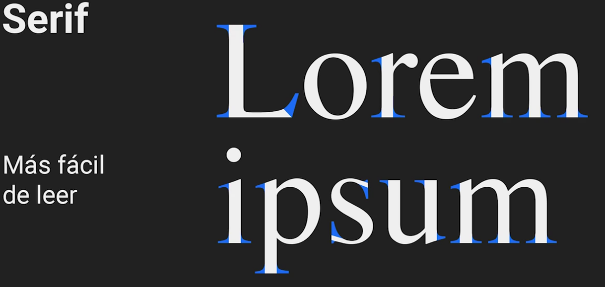

Tipografía Serif y Sans-Serif

Slide 35
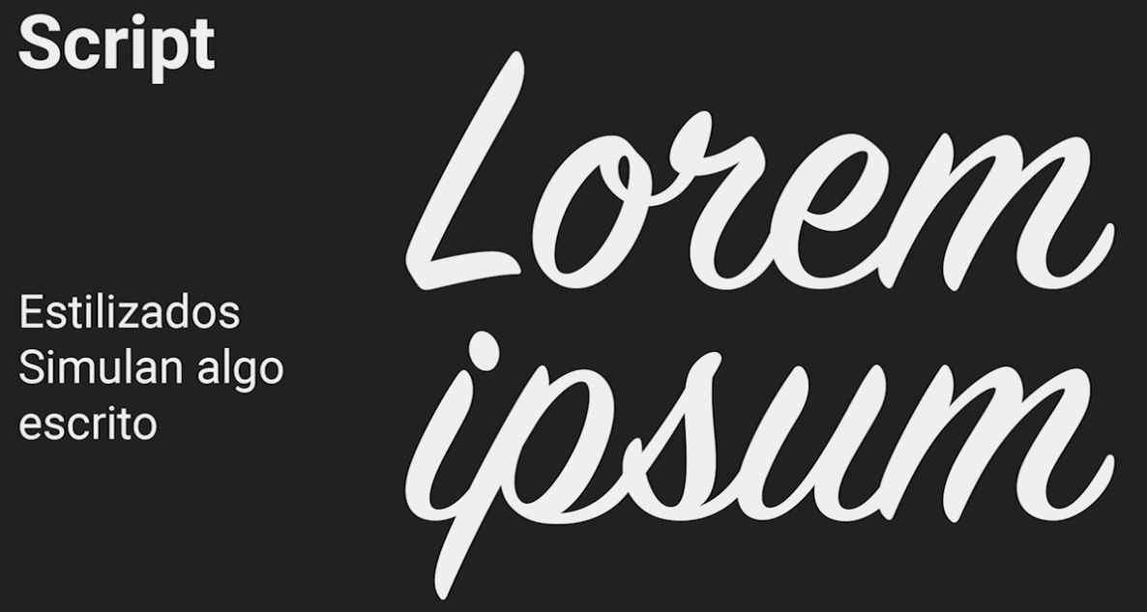

Tipografía Script y Decorativo

Slide 36
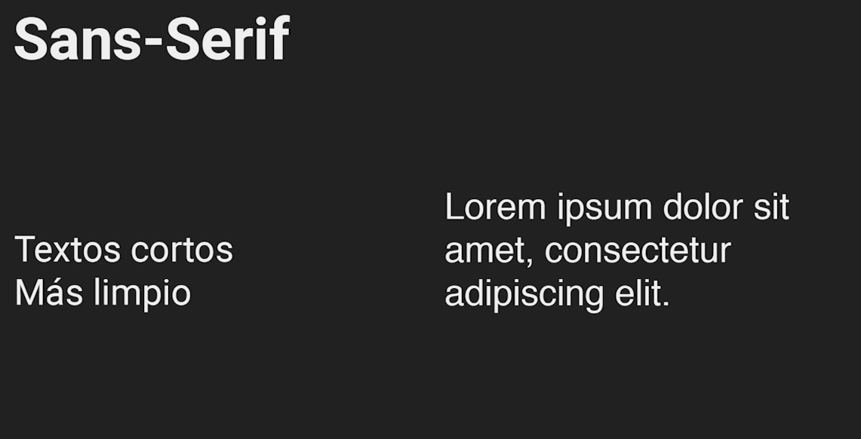
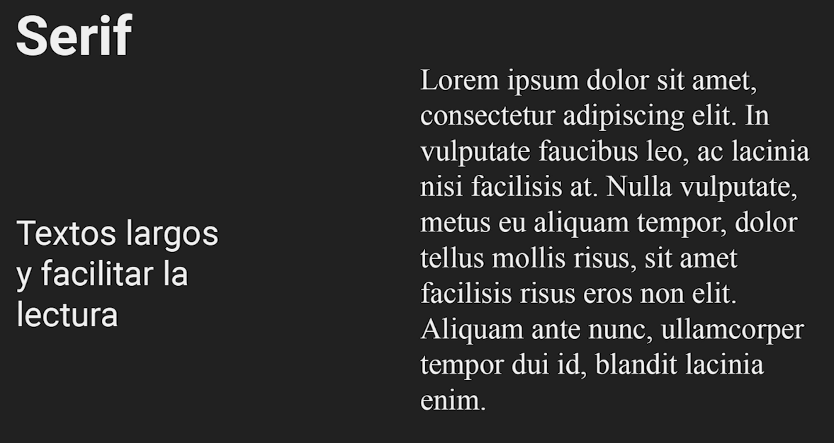
Lo Más Recomendable…Serif y Sans-Serif

Slide 37
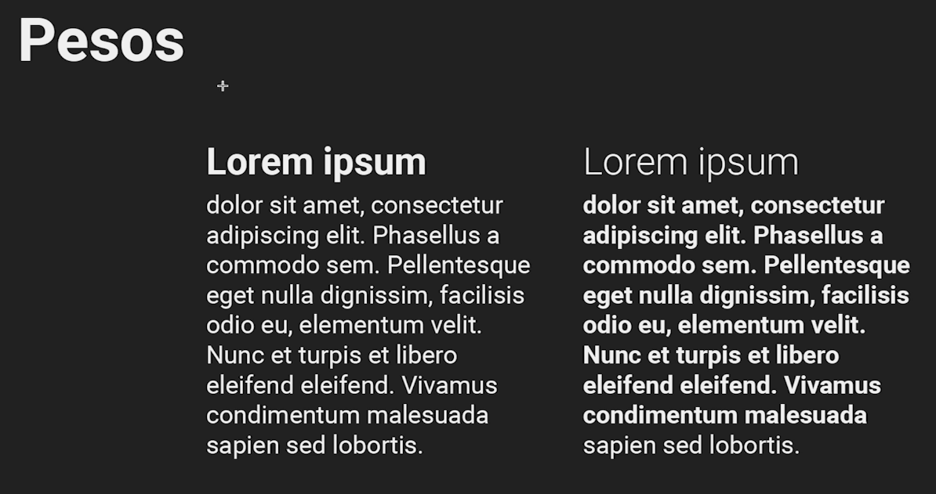
Pesos de Tipografía

Slide 38
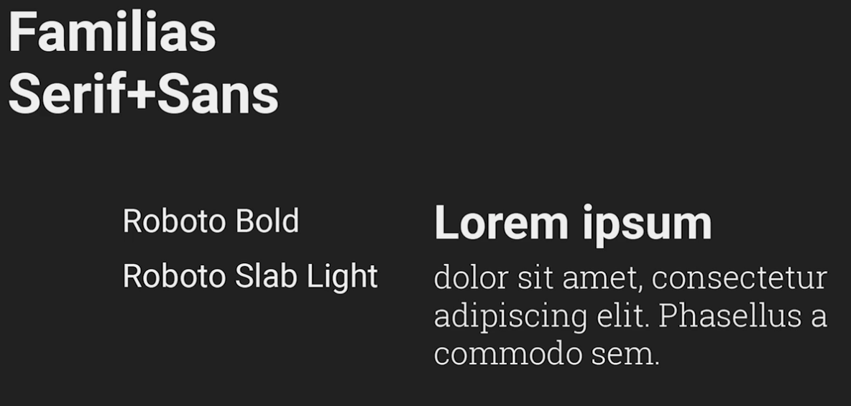
Lo Utiliza Google

Slide 39
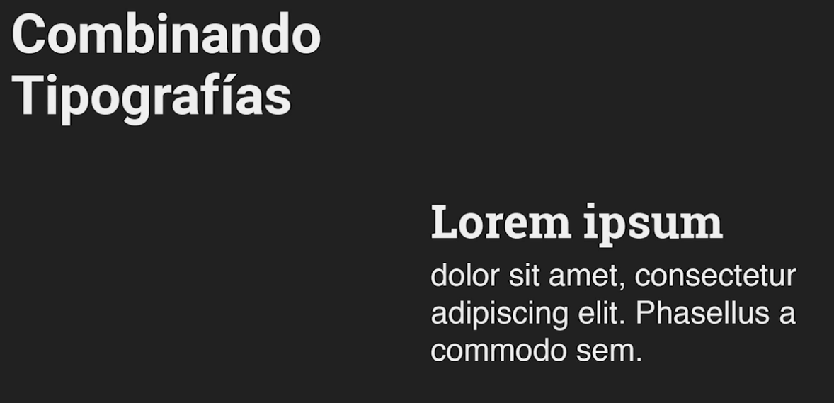
Tipografía

Slide 40
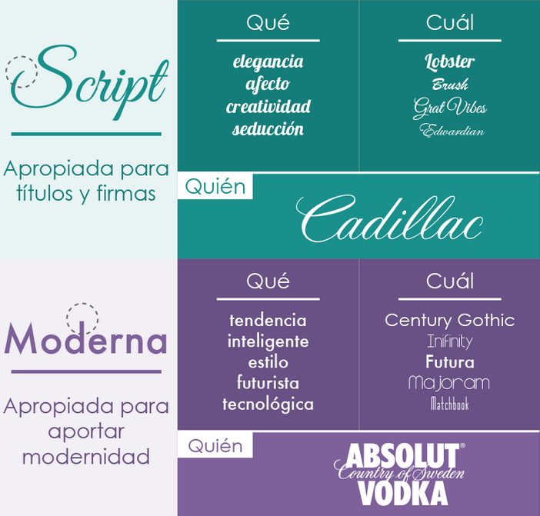
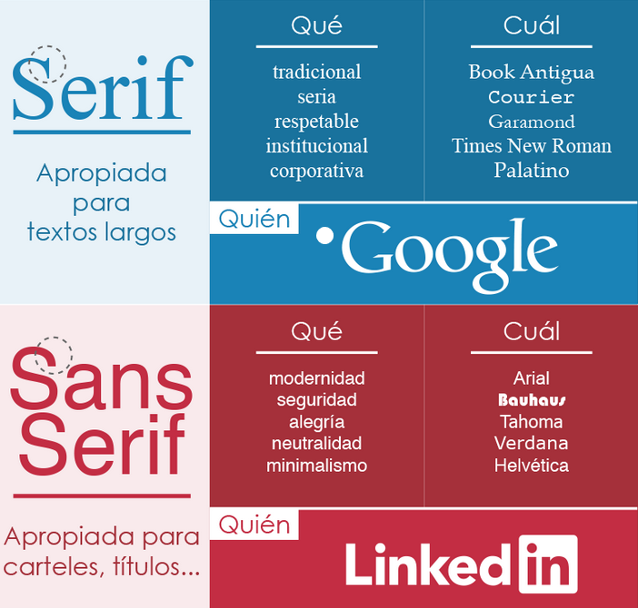
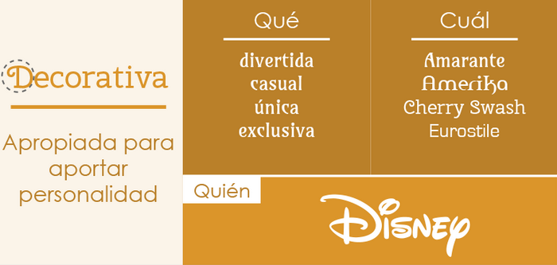
Psicología de la Tipografía

Slide 41


Slide 42
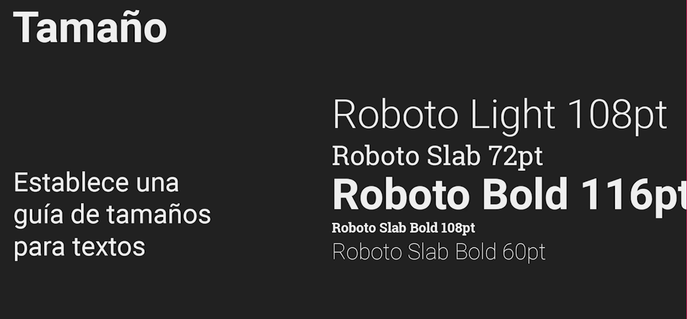
Tipografía

Slide 43
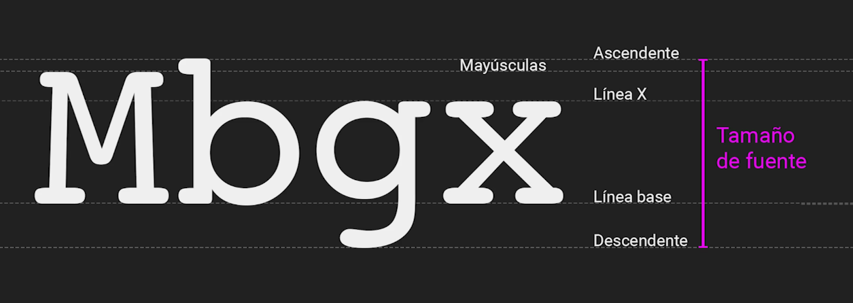
Tipografía

Slide 44
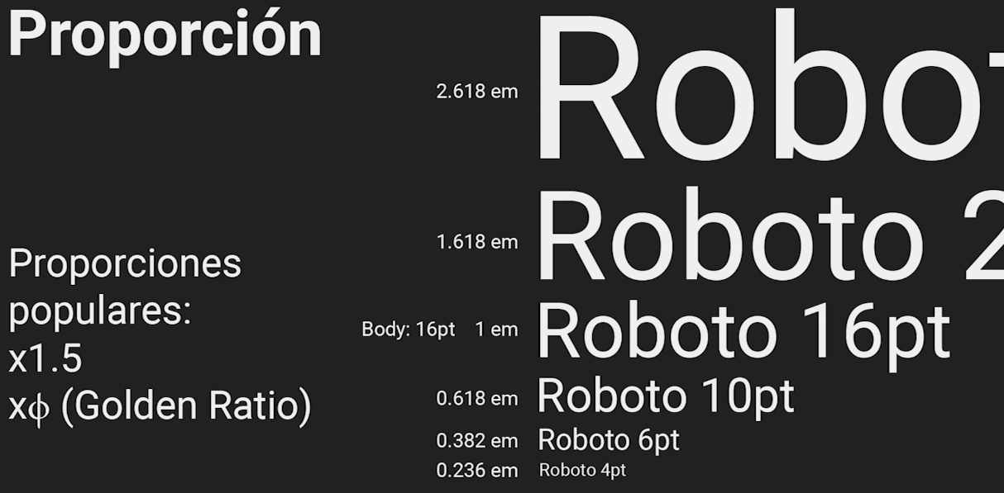
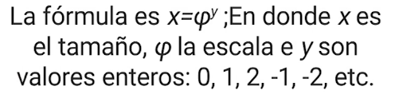
Tamaño Base

Slide 45
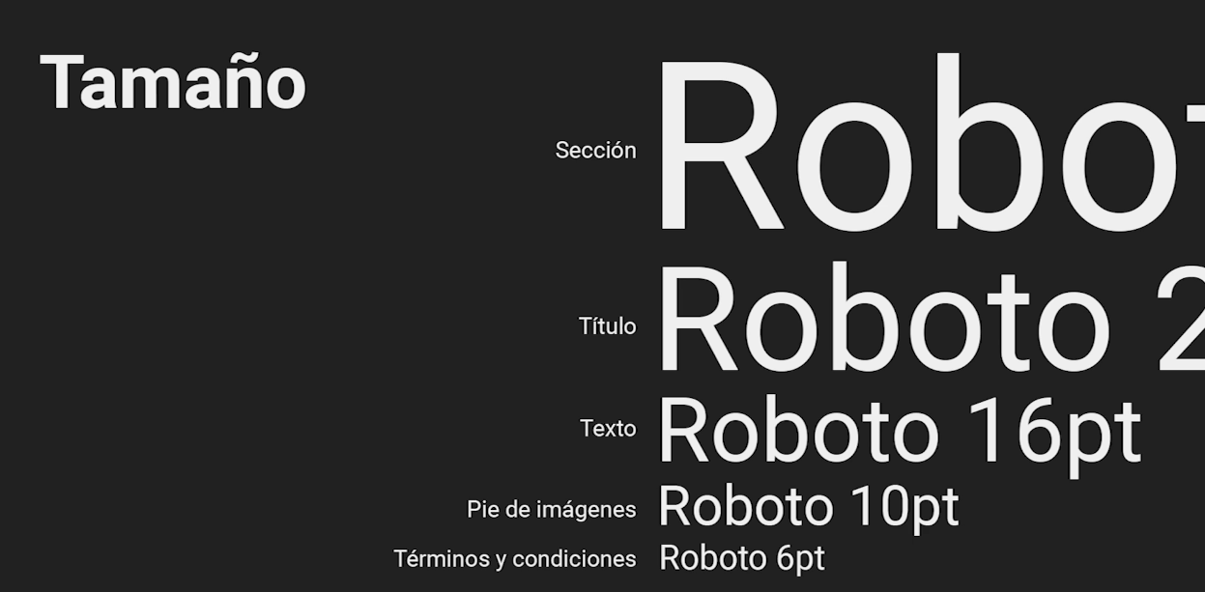
Definición de Tamaños

Slide 46
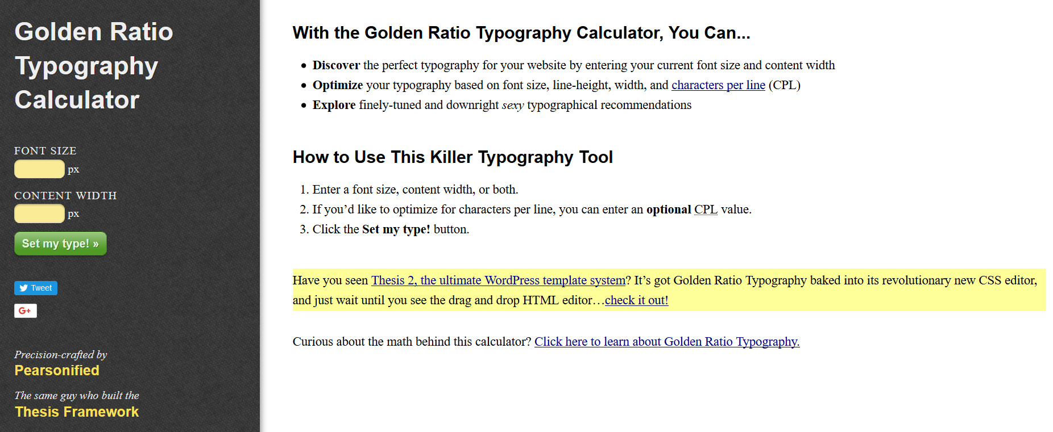
Golden Ratio Typography Calculator

Slide 47
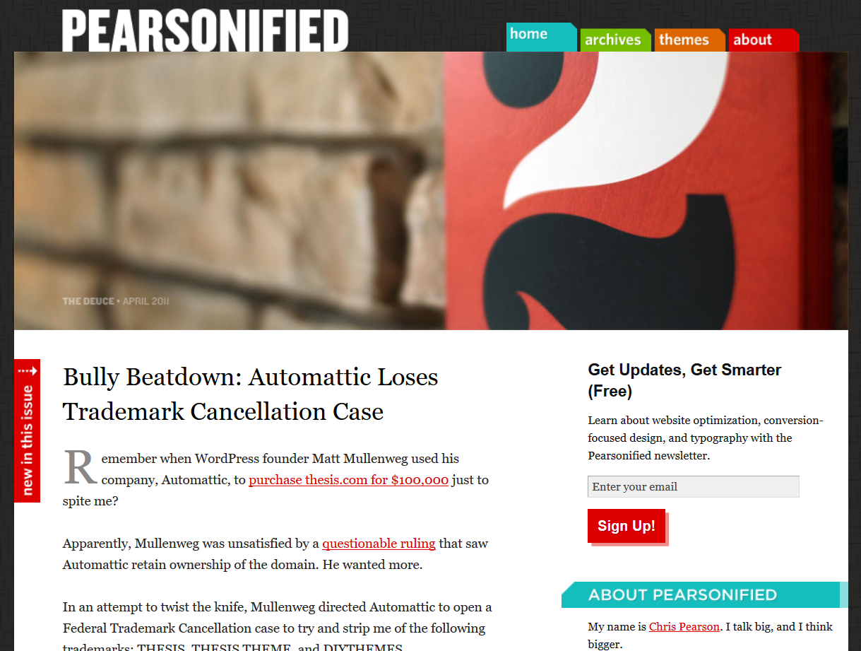

Slide 48
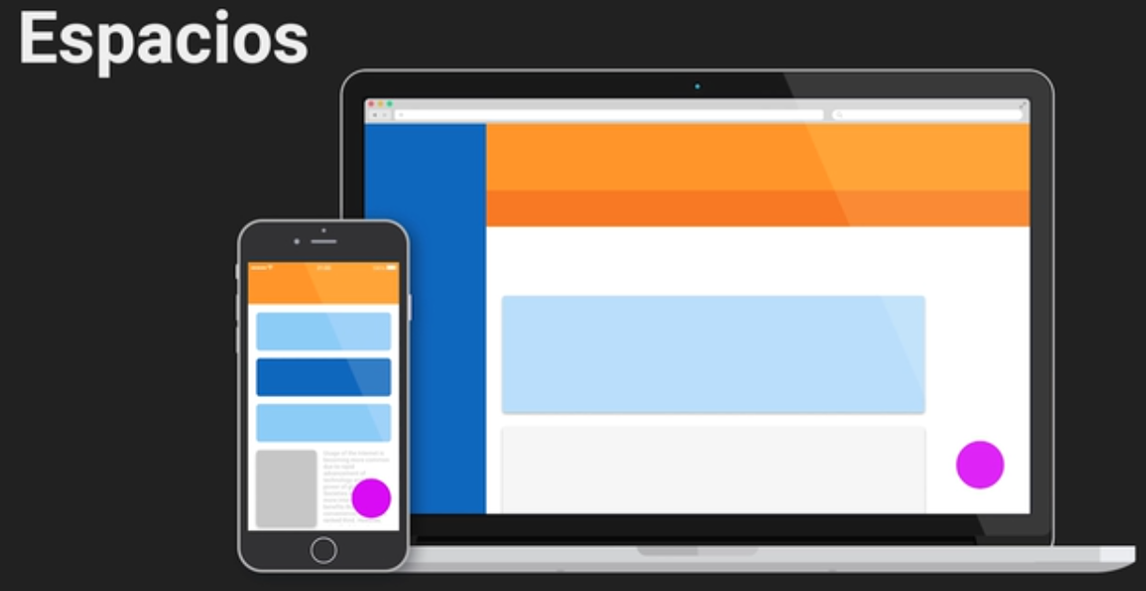
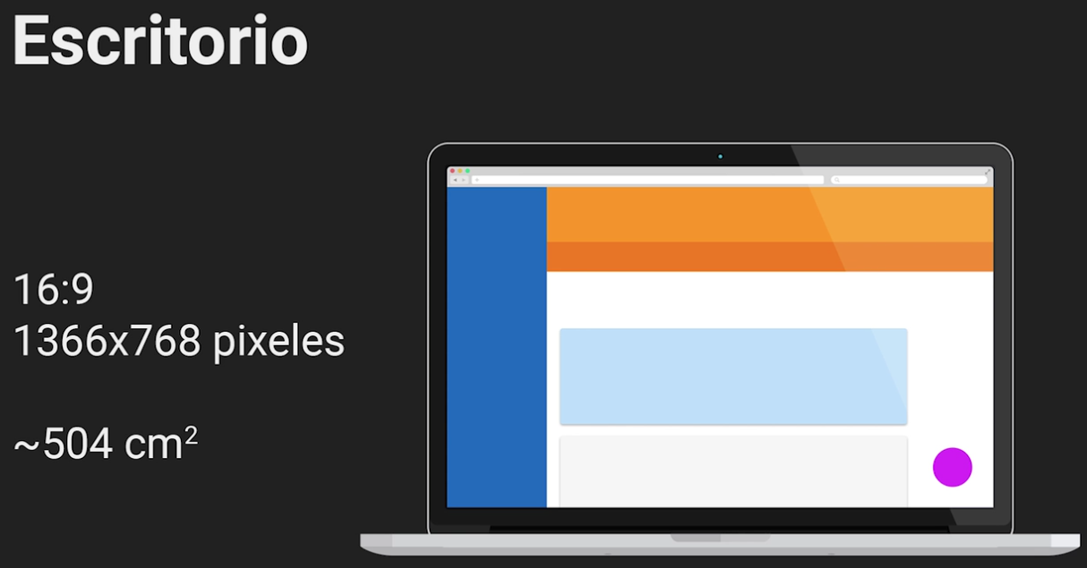
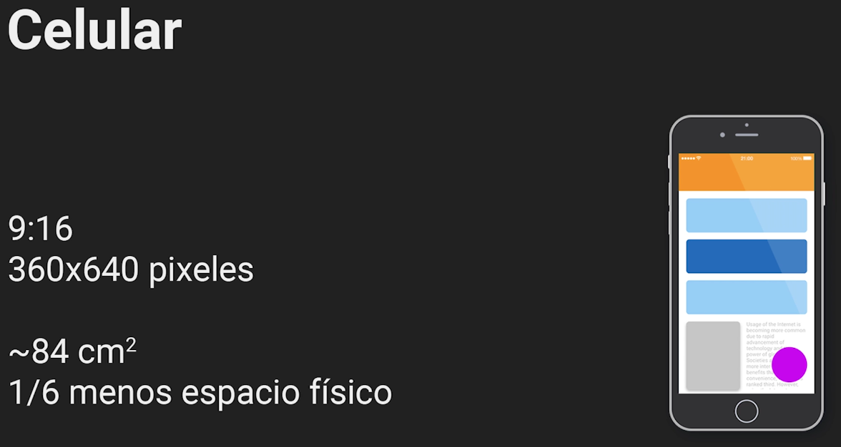
Espacios

Slide 49
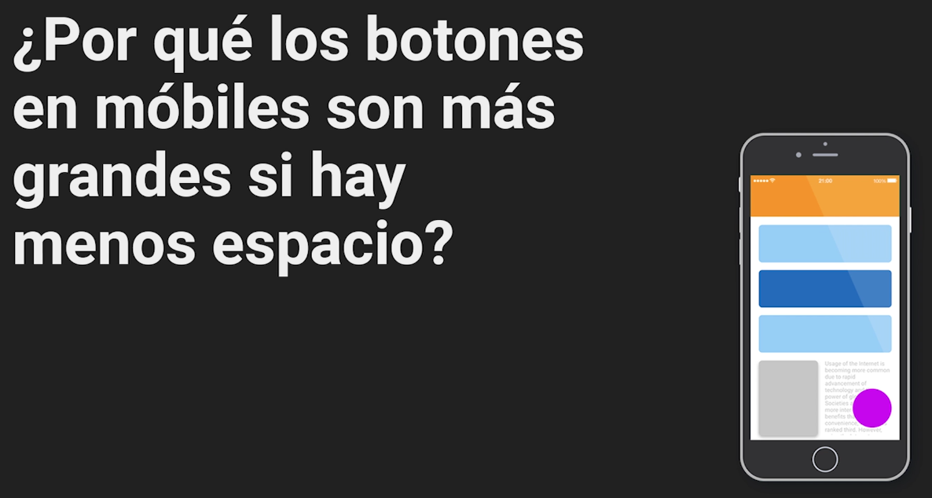
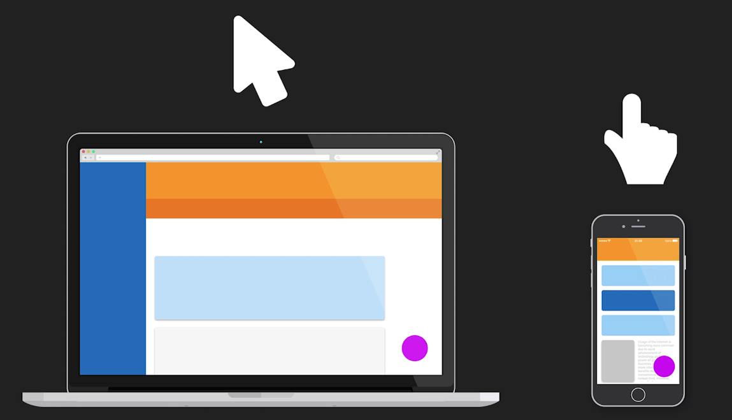
Espacios

Slide 50
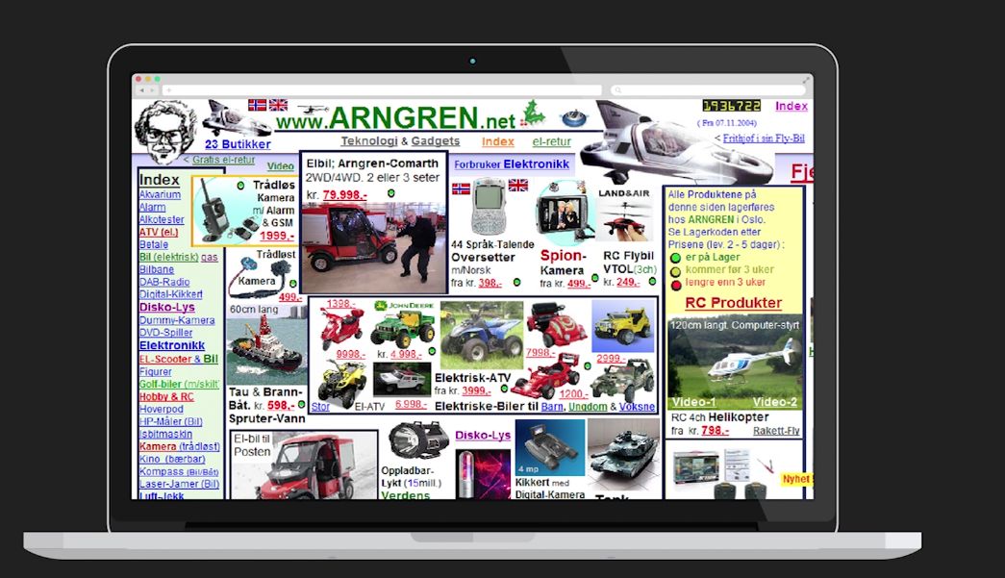
Espacios

Slide 51
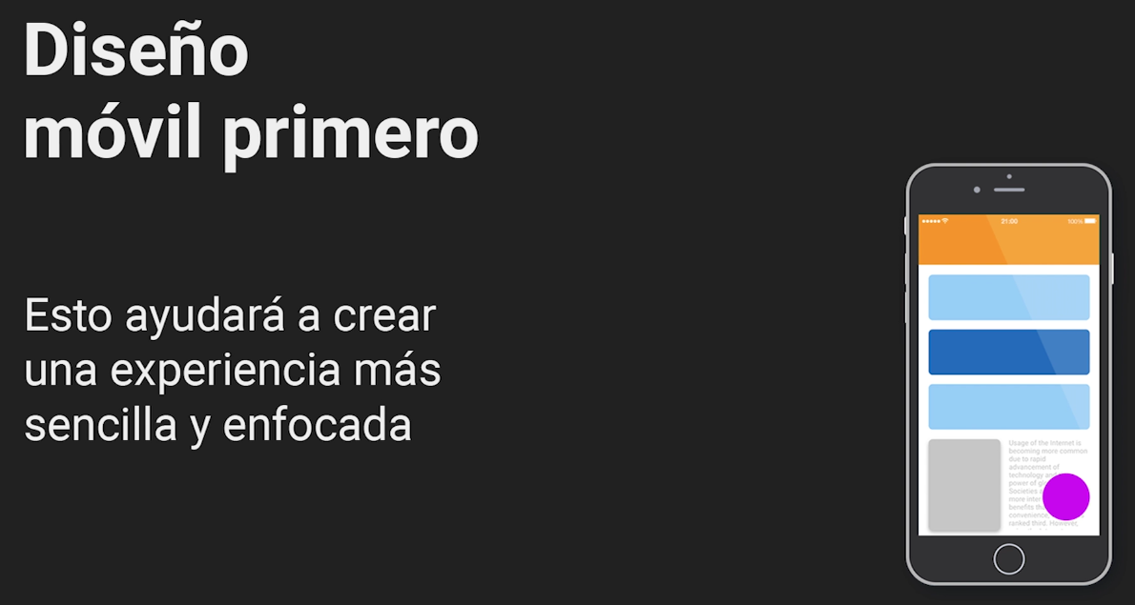

Espacios

Slide 52
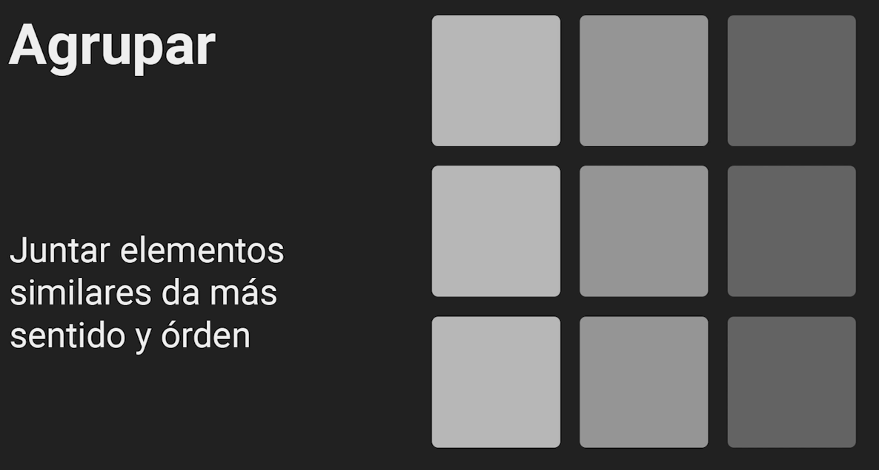
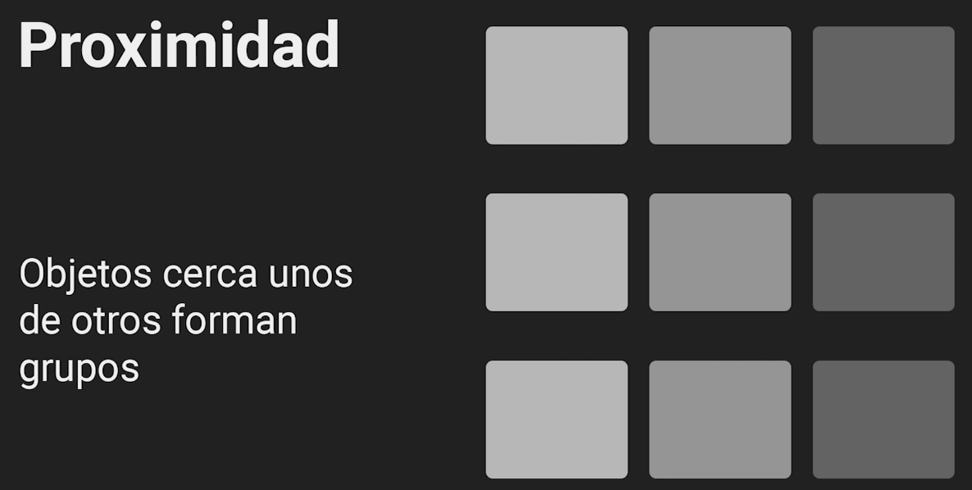
Espacios

Slide 53


Espacios

Slide 54


Espacios

Slide 55


Espacios

Slide 56


Espacios

Slide 57
GRACIAS

